Slide 1


基于影视量化的票房分析
Box Office Analysis Based on Film Quantization
赵天祥 SA17225521
葛琦峰 SA17225088
俞徐烽 SA17225476

Slide 2
1、选题背景及研究意义
2、研究内容
目录
3、初步成果
Content
4、工作计划
5、成员分工

Slide 3
Part1
选题背景及意义

Slide 4
选题意义
中国的电影产业中机遇和风险并存。电影票房是衡量电影经济效益最重要的指标，一部电影的收入很大程度上取决于它的票房收入。
电影票房关系着大小电影院，电影投资人的经济收益，对影响电影票房的因素做详细的数据分析具有重要的意义。
研究具体有哪些因素影响电影票房以及影响程度，对于降低电影行业的投资风险以及促进中国电影行业发展有着重大意义。

Slide 5
国内外同类技术研究现状
美国电影经济学家巴瑞·李特曼(1989)的论文《电影经济成功预测：基于八十年代人的经验》将电影票房的研究方法分为传播学方法和经济学方法， 建立了多元线性回归模型分析电影票房的影响因素。
2013 年，Google 公司在一份白皮书中公布了其设计的电影票房预测模型，该模型主要利用搜索、广告点击数据以及院线排片来预测，Google 公司宣布其模型预测票房与真实票房的吻合程度达到了94%。

Slide 6
Part2
研究内容

Slide 7
研究内容
立足于中国内地电影市场的实际情况，研究具体有哪些因素影响电影票房以及影响程度。
首先，从理论上分析中国电影票房的影响因素，进而构建电影票房影响因素的指标体系；
其次，搜集数据，运用统计方法对数据进行量化处理，尝试建立电影票房影响因素的模型，实证分析中国电影票房的影响因素及其影响程度。

Slide 8
Part3 初步成果

Slide 9
初步成果
指标选取
电影的档期
根据电影的发行日期可以对电影的档期进行分类，结合我国的实际情况和已收集到的数据分析，拟选取以下档期：春节档、情人节档、清明节档、端午节档、十一档、暑假档、寒假档、中秋档、国庆档等档期。

Slide 10
初步成果
指标选取
电影的类型
经过对近年来的票房和类型数据的简单分析，选取15种电影类型作为分析指标: 剧情、动作、喜剧、爱情、奇幻、古装、战争、悬疑、惊悚、亲情、警匪、犯罪、励志、动画和其他类型。
由于电影类型是复合类型，即特定的电影包含多种类型元素，所以我们选取做多三种类型作为分析样本，将电影类型设置为虚拟变量以便进一步分析。

Slide 11
初步成果
数据收集和处理
电影类型数据来源于中国电影票房数据库和豆瓣网站的数据库，通过实际调查和已收集的数据对比，发现两者数据库对电影类型的数据吻合度较高，数据相对比较精确。
每日票房的数据来源于实时电影票房网站，该数据库收录2011年至今的每日票房数据。

Slide 12
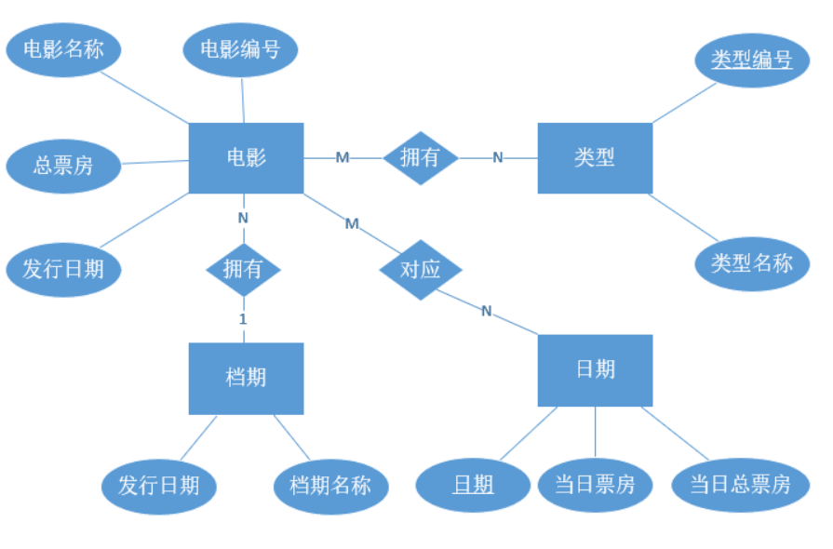
数据库的设计
初步成果
数据库主要是为了存储数据，方便后面的分析工作和编码工作

Slide 13
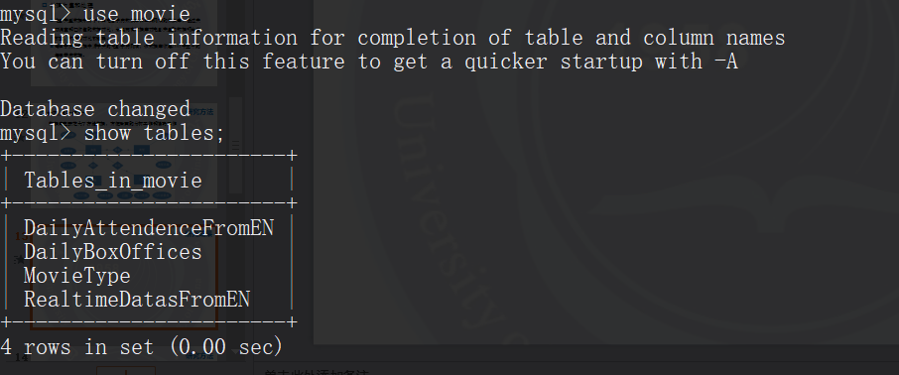
建立数据库

Slide 14
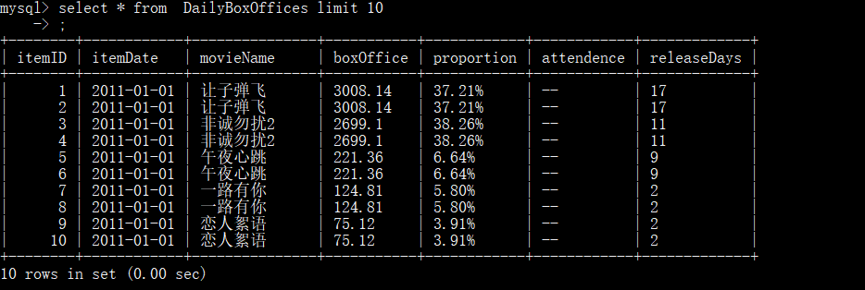
建立数据库

Slide 15
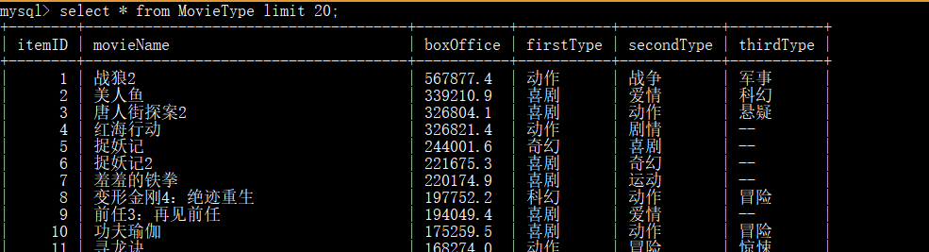
建立数据库

Slide 16
Part4 工作计划

Slide 17
工作计划
时间 | 项目内容
2018.03 | 使用多元线性回归方法进行建模，根据详细的量化方案建立分析模型，并对模型进行检验和调整。成果形式：完整的数据分析模型，并估算准确度。
2018.04 | 深入研究中间分析结果给出确定的结论成果形式：数据分析成果报告和结题报告
2018.05~2018.06 | 结题，撰写项目报告和技术文档，准备结题答辩。

Slide 18
Part5 成员分工

Slide 19
研究进度计划
姓名 | 分工 | 贡献率
赵天祥 | 项目中数据的收集与处理、指标量化 | 40％
葛琦峰 | 数据清洗、数据库的设计和建立 | 30％
俞徐烽 | 数据分析与数据处理结果分析 | 30％

Slide 20
谢谢观看
THANKS

